Slide 1

FFU kompozitní železniční pražec
Fiber reinforced Foamed urethane
Vlákny vyztužený pěnový uretan

Slide 2
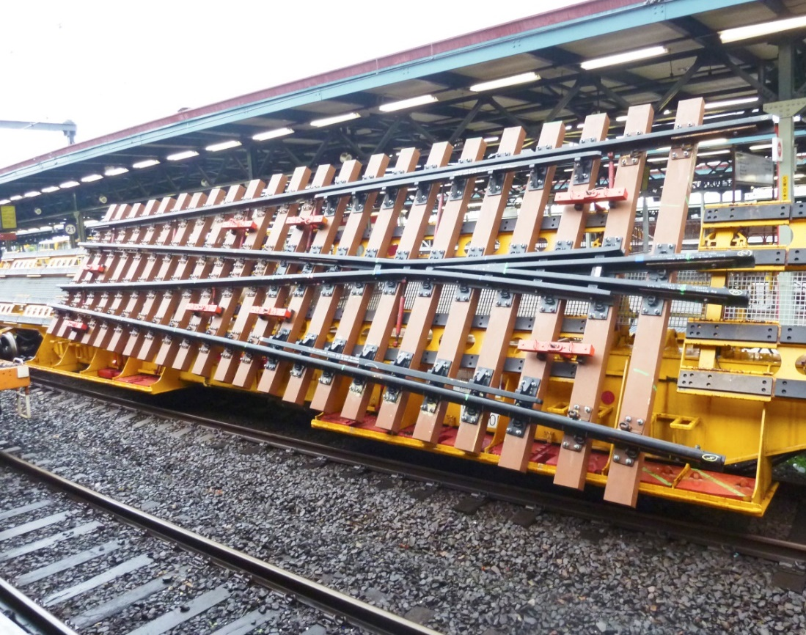
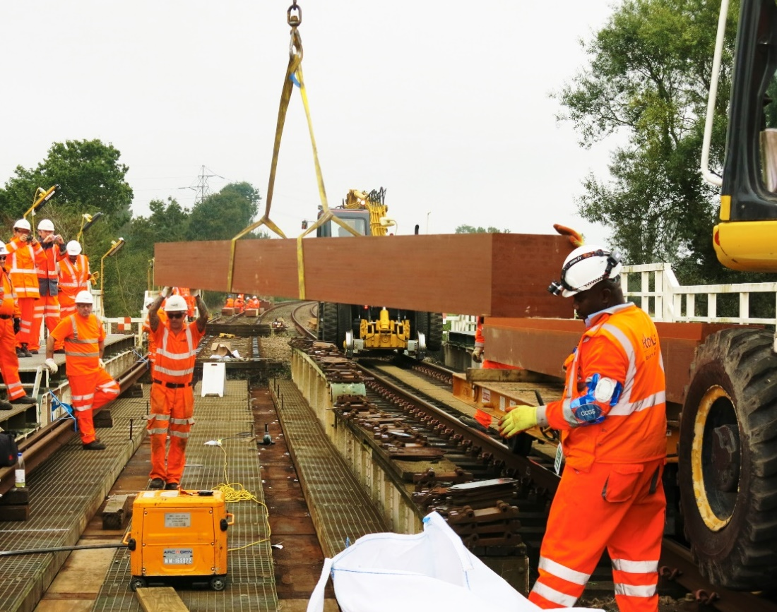
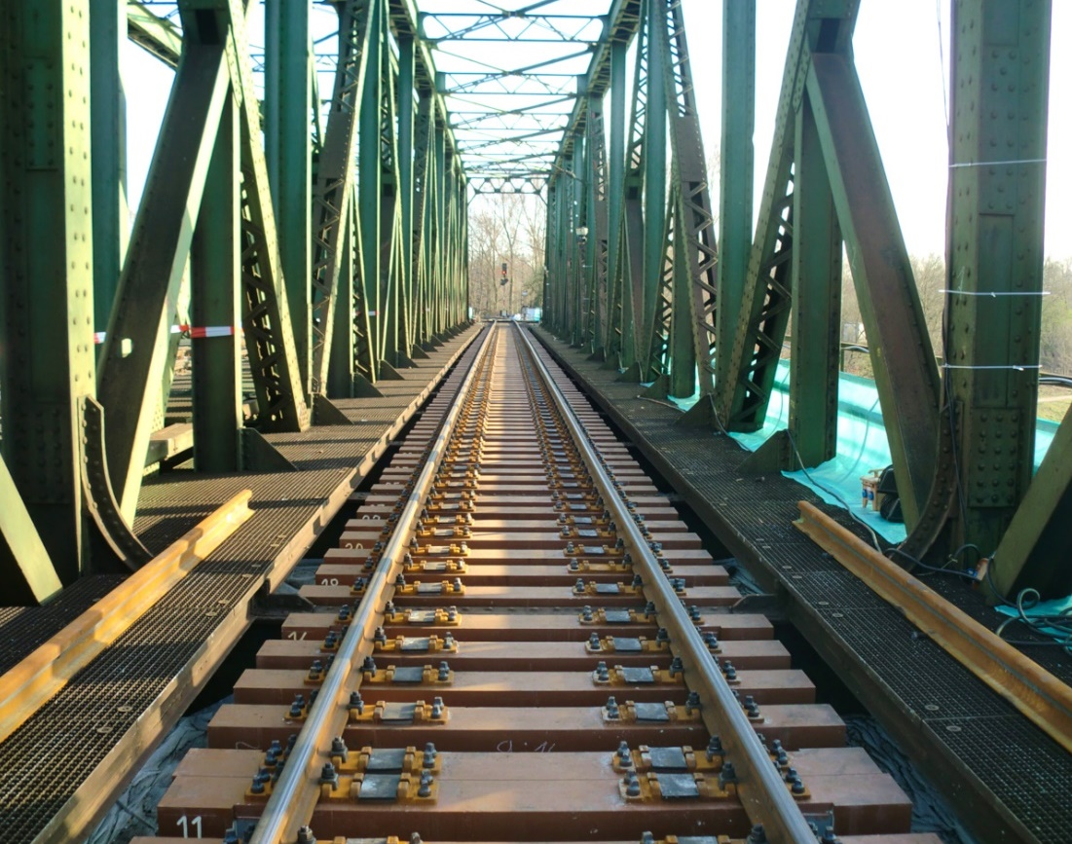
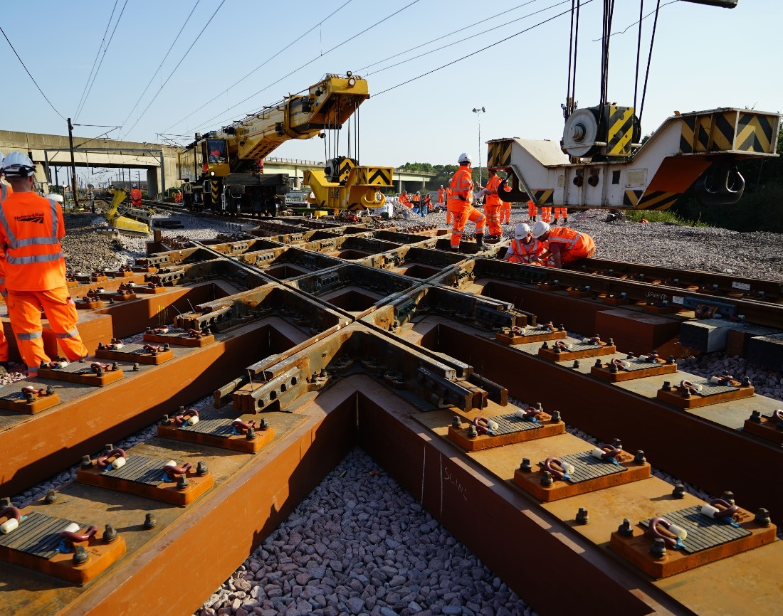


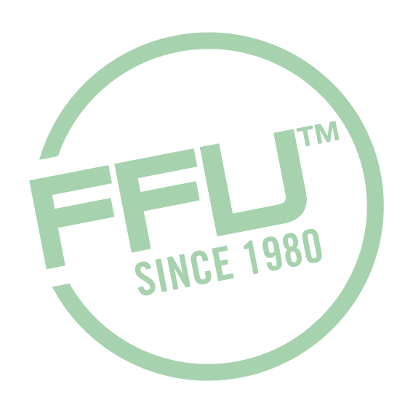
thyssenkrupp Schulte
- prodejní partner
FFU kompozitní pražec
SEKISUI Chemical Co., Ltd.
Více než 70 roků
Přední výrobce syntetických produktů
Celosvětově více ně 200 poboček a přibl.. 26.600 zaměstnanců
thyssenkrupp Schulte – Systémový dodavatel pro INPROVIA

Slide 3
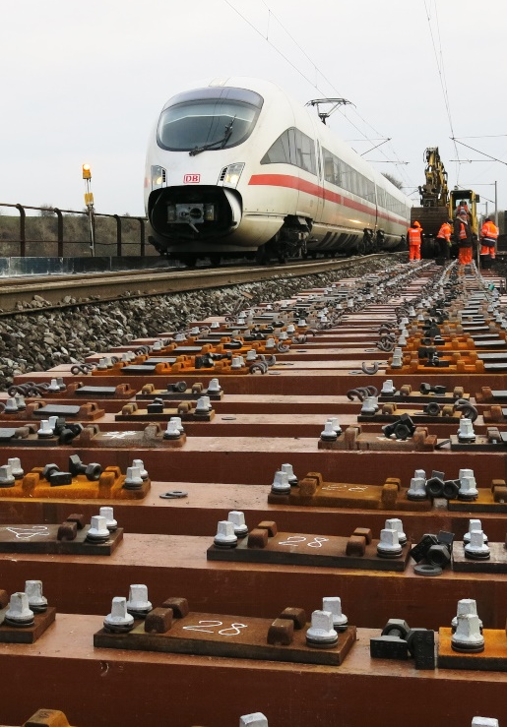
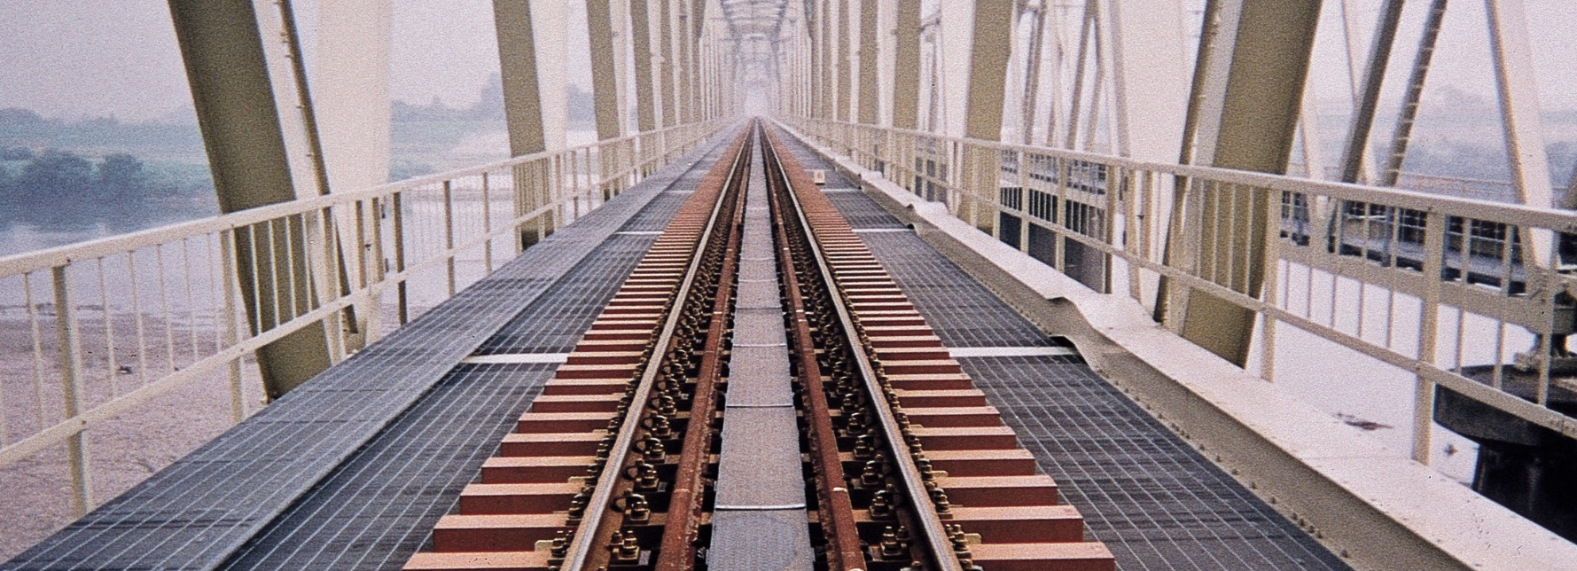
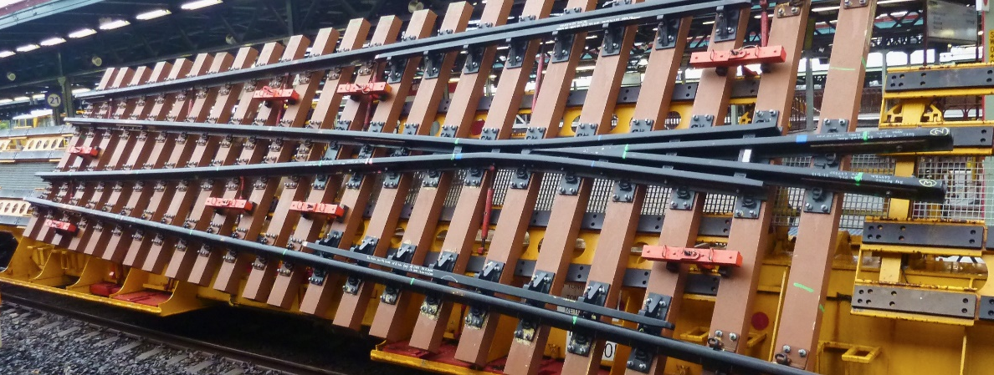
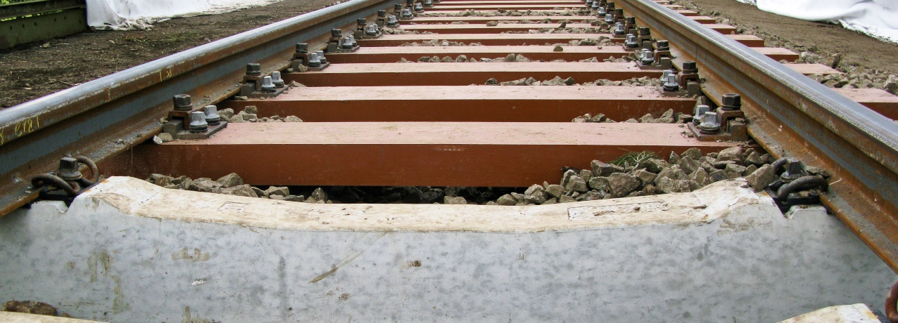
Kompozitní železniční pražec / mostnice:
Vyvinut v 70. letech 20. století ve spolupráci s japonskými železnicemi. V roce 1980 instalován ve dvou projektech a od roku 1985 používán jako standardní železniční pražec japonských železnic.
Mosty
Výhybky
Pražce
thyssenkrupp Schulte – Systémový dodavatel pro INPROVIA

Slide 4
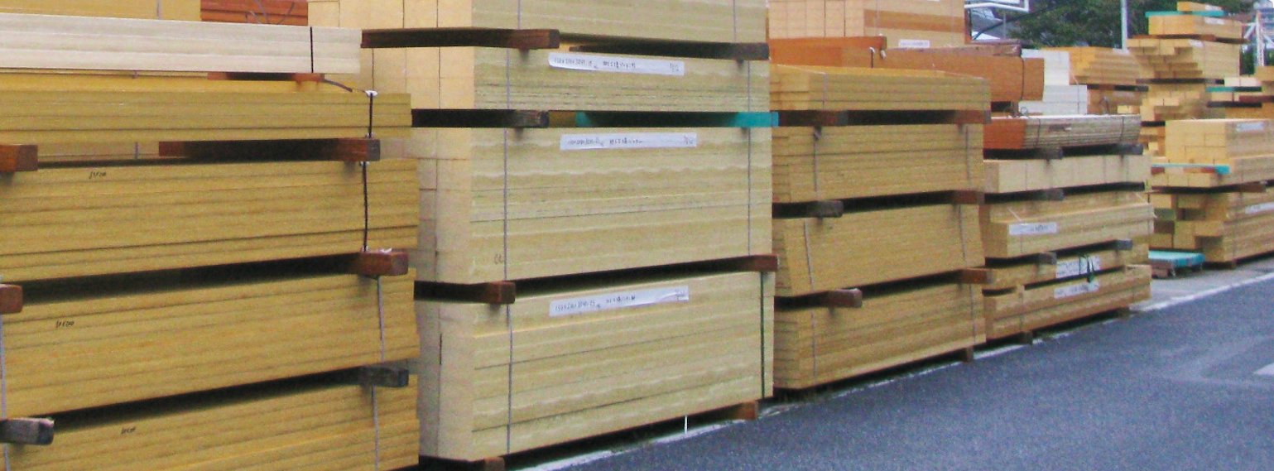
1
2
Dodávka skleněných vláken
Impregnace, postřik
Lití do formy
Chlazení
Tažení
Řezání
Finální úprava a zkoušky
Výroba:
Pultruzní proces
Prameny skelných vláken jsou impregnovány polyuretanem. Ve formě požadovaného tvaru je materiál vytvrzen, následně při kontinuálním tahu schlazen a nařezán.
thyssenkrupp Schulte – Systémový dodavatel pro INPROVIA

Slide 5
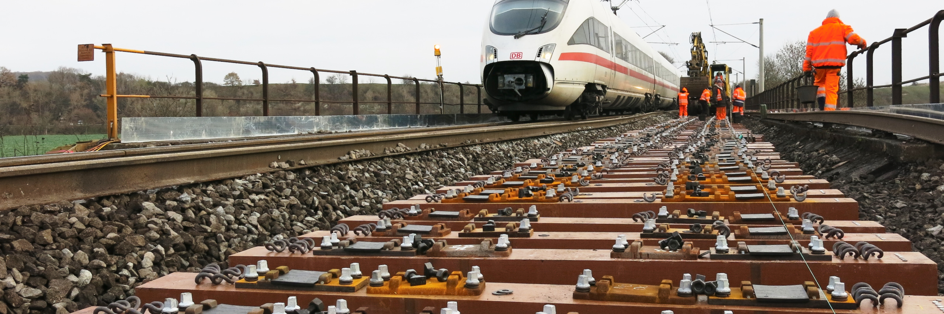
Železniční mosty
Syntetické dřevo FFU lze na železničních mostech technicky použít stejně jako běžné přírodní dřevo.
Objemová hmotnost syntetického dřeva FFU je přibližně 740 kg/m3 – srovnatelné s dřevěnými mostnicemi.
thyssenkrupp Schulte – Systémový dodavatel pro INPROVIA

Slide 6
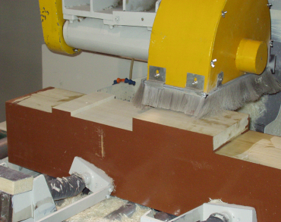
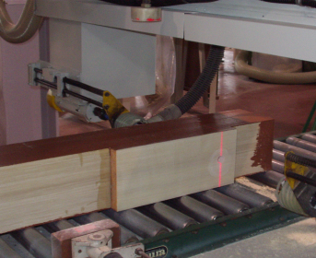
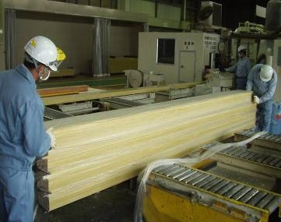
Výroba železničních pražců / mostnic FFU
Zakázková výroba v továrně
- frézování a vrtání dle kladečského plánu
Opracování na místě stavby
- stejně jako u přírodního dřeva
Výroba základního pražce
Možné rozměry:
Do délky 11,5 m,
Do šířky 600 mm,
Výška podle požadavku.
Základní pražce po pultruzi
thyssenkrupp Schulte – Systémový dodavatel pro INPROVIA

Slide 7
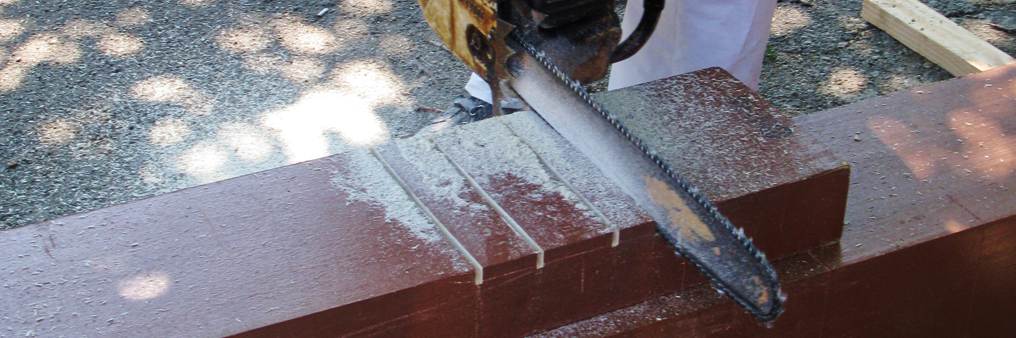
Opracování
stejným způsobem jako pražce z přírodního dřeva. Vyvrtávání otvorů, řezání, frézování a sekání syntetického dřeva FFU je možné s použitím standardních nástrojů.
thyssenkrupp Schulte – Systémový dodavatel pro INPROVIA

Slide 8
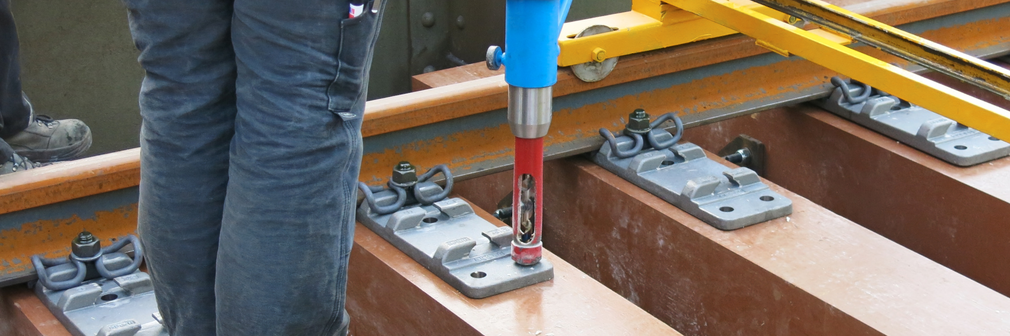
Opracování
Neporézní materiál, rozměrově stálý - zajišťuje dlouhodobou funkčnost včetně šroubových spojů.
Životnost použitých nástrojů lze snadno optimalizovat použitím nástrojů WIDIA nebo vrtacích nástrojů pro ocelové materiály.
thyssenkrupp Schulte – Systémový dodavatel pro INPROVIA

Slide 9
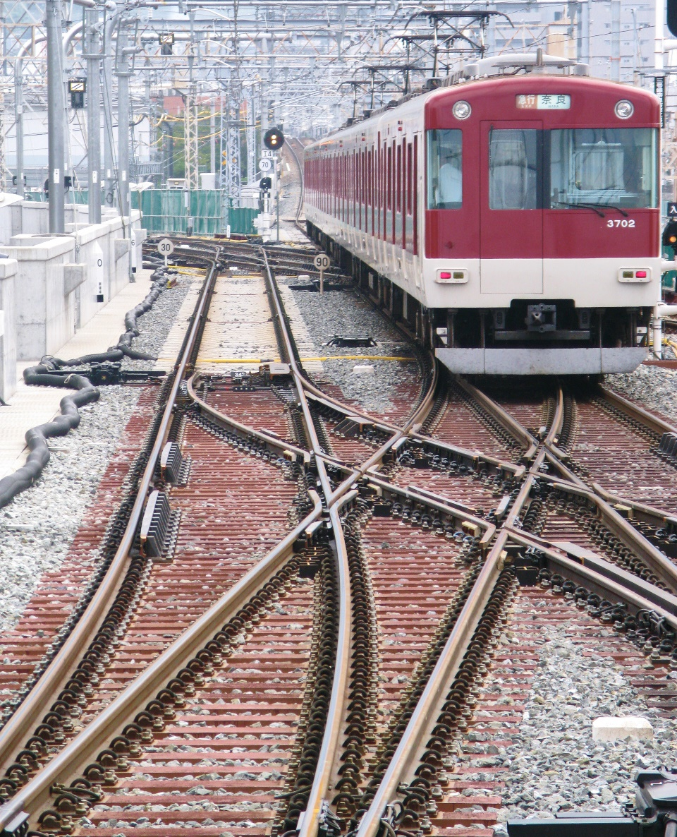
Vývoj FFU pražců od r. 1980
1980 První zkušební úsek: vysokorychlostní železnice Shinkanzen
Miomotegawa Bridge of Uetsu Line
Kanmon Tunnel of Sanyo Line
- provozní ověřování Výzkumným ústavem železničním.
1985 Provozním ověřováním a zkouškami byla zjištěna min. očekávaná životnost 50 let
FFU pražce se staly standardem pražcem u Japonské národní železnice
2004 První projekt v Evropě – Rakousko: mostní projekt, metro – Vídeň
2008 Technická univerzita v Mnichově provedla materiálně technický průzkum dle platné evropské normy
2011 První provozní ověřování v Německu mostní projekt ve Vilsbiburg
2014 Vydána mezinárodní norma ISO12856-1 pro kompozitní pražce
2015 Nizozemsko – certifikace pro železniční provoz
2017 Evropa – CE Certifikát
2017 Německo – konečné schválení pro FFU
Spojené Království – certifikace pro všechny mostní aplikace
2018 Švýcarsko – konečné schválení pro pražce FFU
thyssenkrupp Schulte – Systémový dodavatel pro INPROVIA

Slide 10
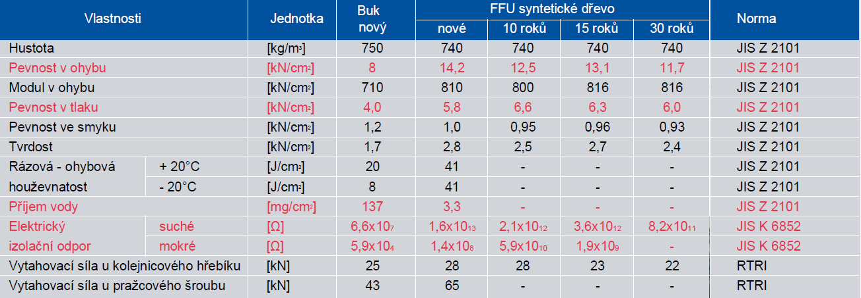
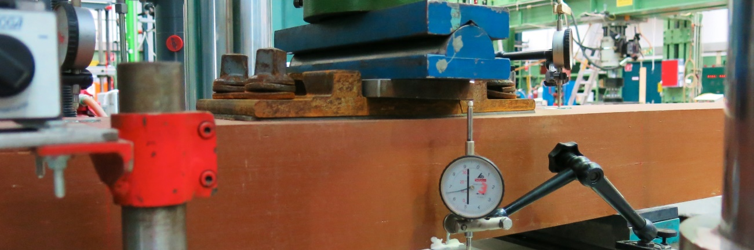
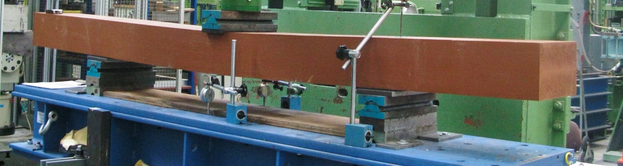
thyssenkrupp Schulte – Systémový dodavatel pro INPROVIA

Slide 11
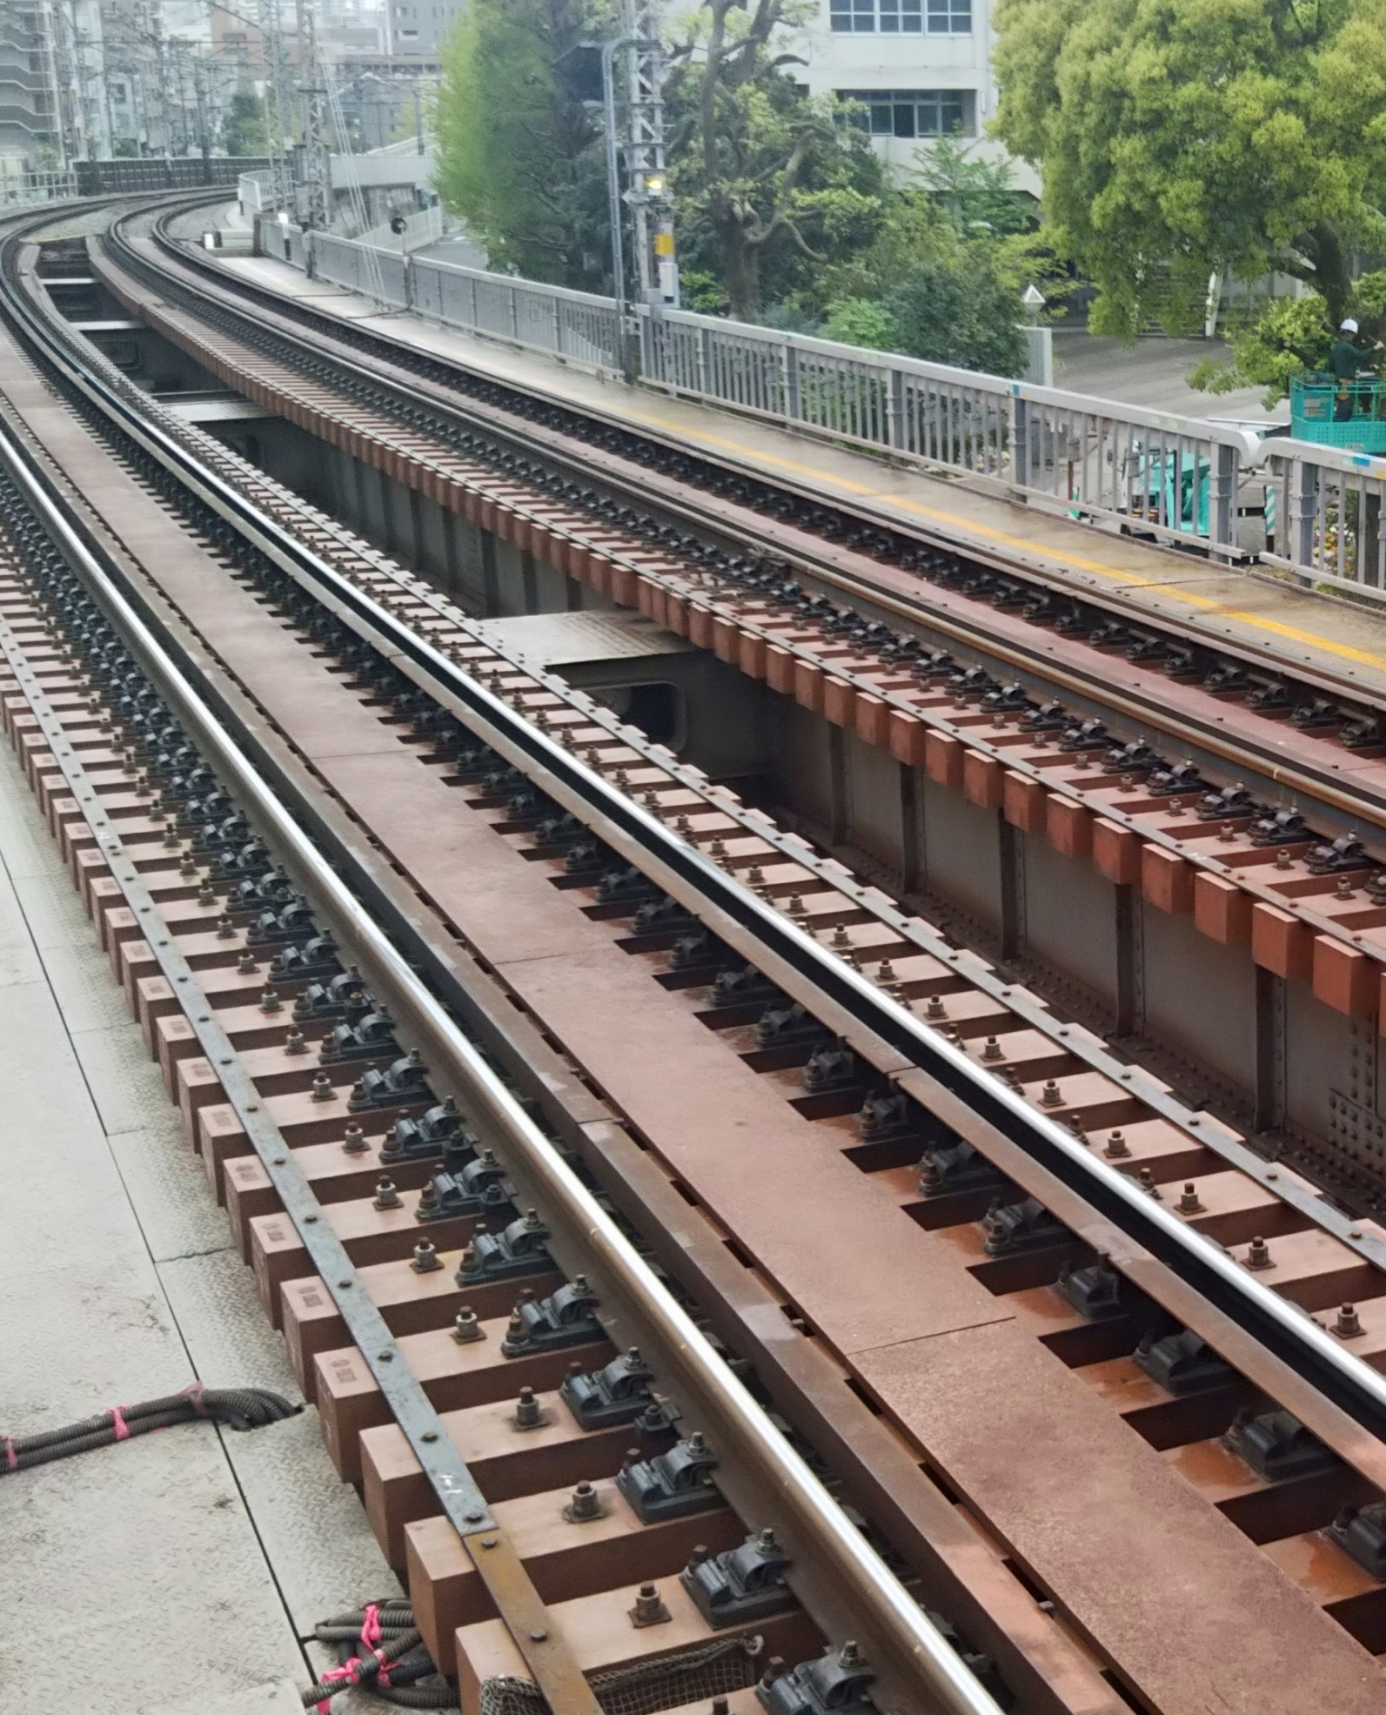
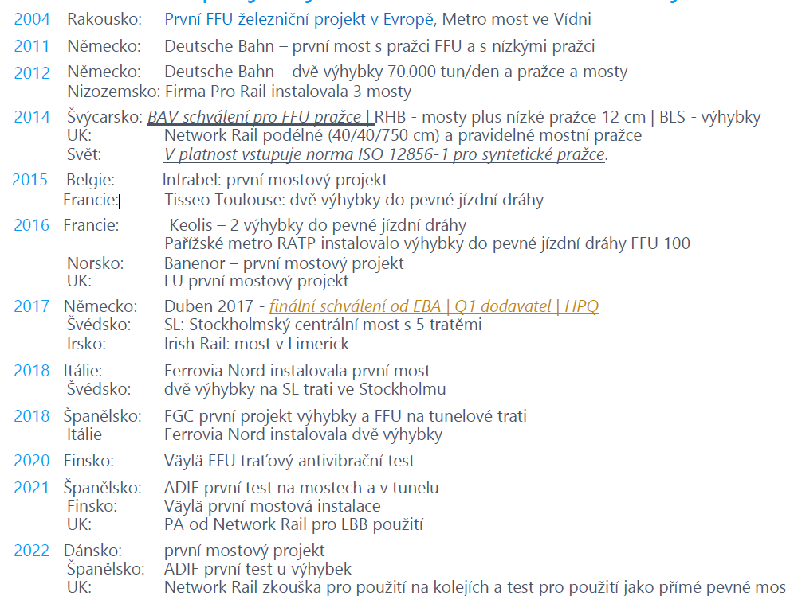
Projekty v Evropě
Doposud položeno cca 3 mil. pražců (1 800 km tratí).
Z toho cca. 40 % mosty a 60 % výhybky.
thyssenkrupp Schulte – Systémový dodavatel pro INPROVIA

Slide 12
Metoda opravy 2 složkovou polyesterovou pryskyřicí se skelnými vlákny doba vytvrzení 30 minut
Profilování
Čištění vrtaného otvoru
Umístění rychle tuhnoucího plniva
Vrtání nového otvoru
Instalování šroubu
Metoda opravy pomocí hmoždinek ze syntetického dřeva FFU a syntetické pryskyřice - doba vytvrzení 4h
Čištění vrtaného otvoru
Umístění syntetické pryskyřice
Hmoždinka
Vrtání nového otvoru
Instalování šroubu
thyssenkrupp Schulte – Systémový dodavatel pro INPROVIA

Slide 13
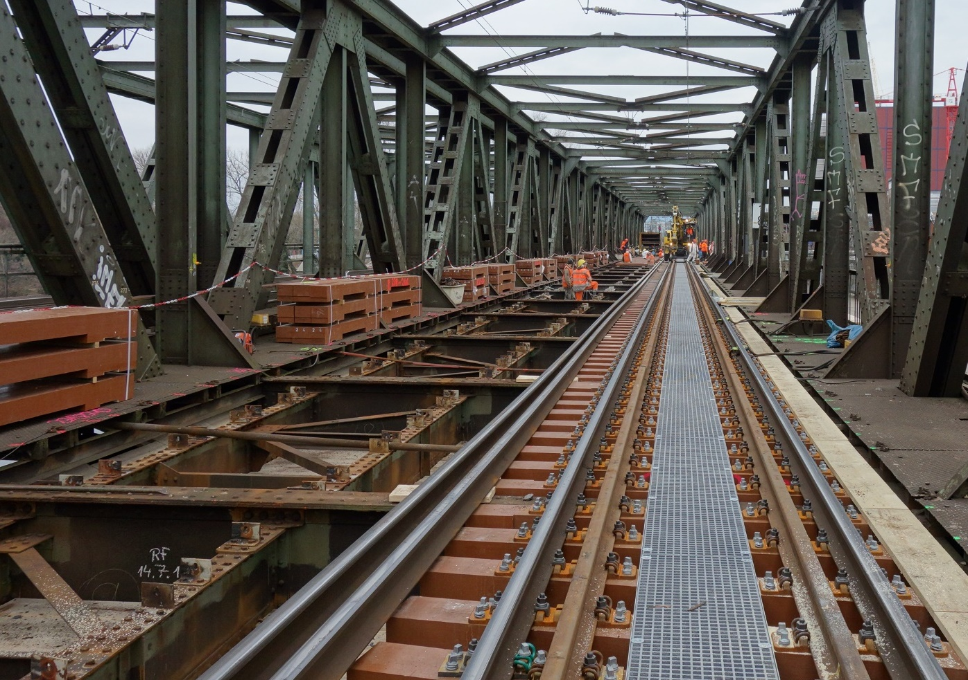
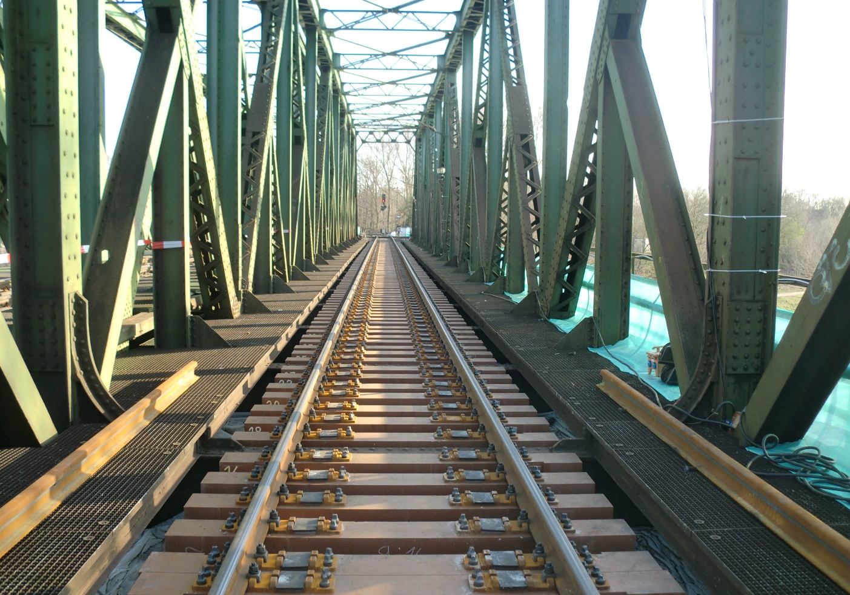
Extrémně dlouhá životnost - více než 50 let
Náklady na údržbu minimální – zkrácení výluk tratí
Analýza provedená Technickou univerzitou v Grazu/Rakousko r. 2019 ukazuje, že jejich použití je ekonomické pro otevřené ocelové mosty s očekávanou životností mostu 15 let nebo více. Pokud je životnost mostu alespoň o jeden rok delší než předpokládaná životnost dřevěných pražců (11 až 21 let), stává se použití pražců FFU hospodárnějším
thyssenkrupp Schulte – Systémový dodavatel pro INPROVIA

Slide 14
Extrémně dlouhá životnost - více než 50 let
Náklady na údržbu minimální – zkrácení výluk tratí
Specifická hmotnost jako dřevo 740 kg/m3
Zachování optického vzhledu
Zpracovatelnost jako dřevěný materiál
Použití identického nářadí
Vysoká odolnost proti povětrnostním vlivům
Homogenita mostních pražců - uzavřená buněčná struktura, pražce FFU neabsorbují vlhkost
Použití obvyklých upevňovacích prostředků
Tvarová stabilita
Elektrická vodivost velmi nízká
FFU vykazuje velmi vysokou chemickou odolnost vůči olejům, mazivům a nečistotám. Spodní strana pražce ze syntetického dřeva FFU se ve štěrkovém loži chová stejně jako dřevěný pražec.
Recyklace až 100 %
thyssenkrupp Schulte – Systémový dodavatel pro INPROVIA

Slide 15
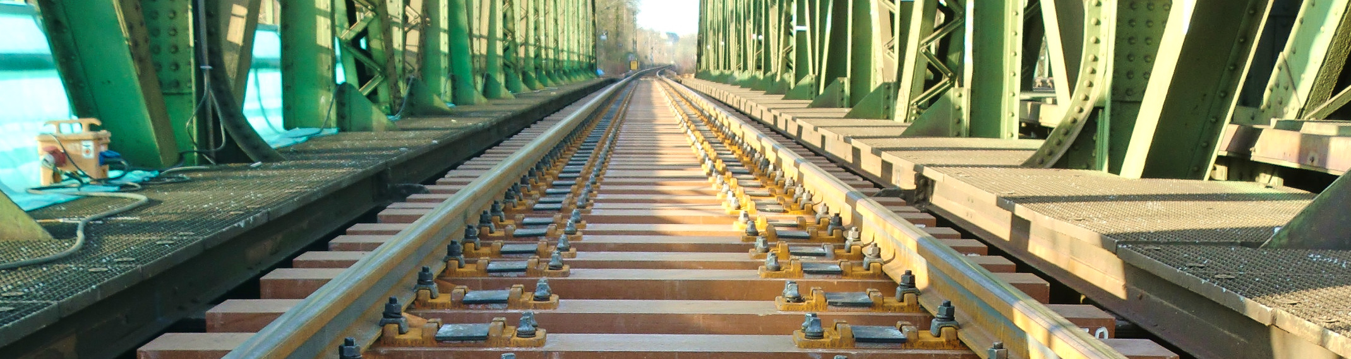
Děkuji za pozornost
Ing. Radka Sobotková
Pelušková 1599,
Praha 9 – Kyje, 198 00
sobotkova@inprovia.cz
INPROVIA a.s.
thyssenkrupp Schulte – Systémový dodavatel pro INPROVIA

